Slide 1

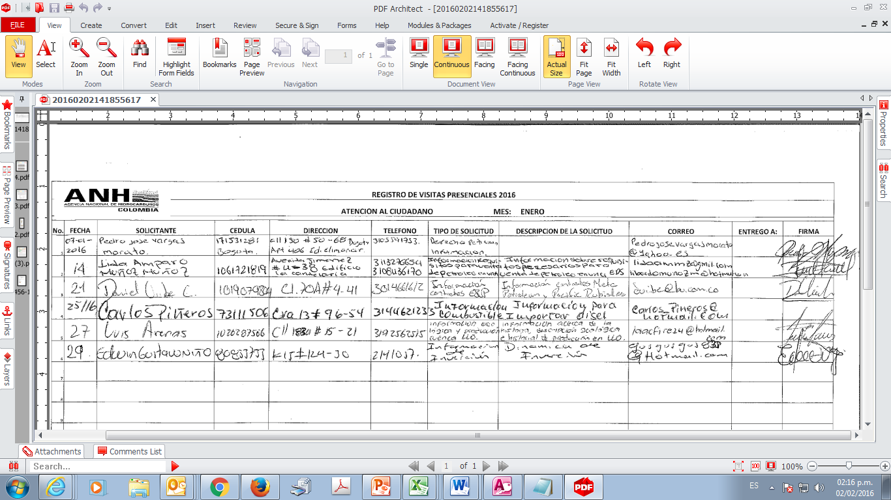
Visitas Presenciales enero 2016
La Vicepresidencia Administrativa y Financiera – Atención al Ciudadano y Comunicaciones, informa que del 4 al 29 de enero de 2016 se atendieron 6 personas de manera presencial, de los cuales 5 fueron hombres y 1 mujer.
La tipificación más recurrente fue:
Solicitud de Información: 5 y 1 Derecho de Petición

